Slide 1
JavaScript
Kosmos React Study
송동욱

Slide 2
흥미 유발

Slide 3
복습
HTML
Tags
Cladd, ID
CSS
Decorate HTML
선택자 (.class_name #id_name)
Kakao Clone

Slide 4
우리가 배워야 할 것은?
개념
VanillaJS
Modern JS
Async/Sync ~ Promise ~ Async&Await
함수형 프로그래밍 – for 을 대체하기
Map, filter, reduce…
같이 배워나가도록 해요 :)

Slide 5
자바스크립트를 배우는 이유
웹 프로그래밍에 쓰이는 하나뿐인 프로그래밍 언어입니다
HTML과 CSS는 프로그래밍 언어가 아닙니다
아직 배우지 않았지만, BackEnd(서버)쪽에서는 Pyhton이나 Ruby를 쓸 수 있습니다. 혹은 Java, 하스켈 그리고 JS
FrontEnd작업을 하려면 자바스크립트밖에 없습니다.
장점
Fragmentation이 없음
웹을 하는 사람들은 모두 JS를 알고 있음
단점
언어 자체의 단점이 있음 → 문제가 발생하면 해결하기 어려움
하지만 그만큼 빠르게 발전하고 있다
개발 속도가 우리가 배우는 속도보다 빠르다

Slide 6

JavaScript로 할 수 있는 것

Slide 7
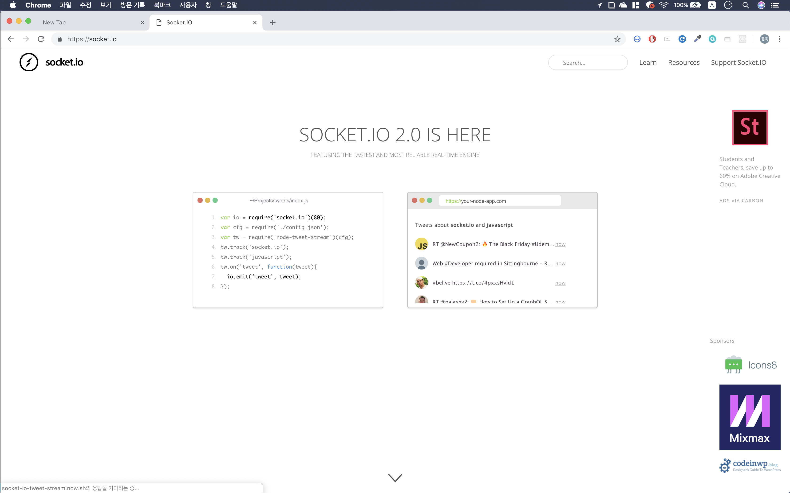
JavaScript로 할 수 있는 것

Slide 8
JavaScript로 할 수 있는 것

Slide 9
JavaScript로 할 수 있는 것
threejs.org
World draw\\\\\\\\\
.
.
Vs Ruby?

Slide 10
What is JS
ES

Slide 11
JavaScript란?
HTML + CSS → 정적인 웹페이지를 만듭니다
웹브라우저가 바로 읽을 수 있는 언어입니다.
모든 컴퓨터가 읽을 수 있다는 뜻입니다.
즉, 따로 컴파일러를 설치하지 않아도 됩니다.
배우는 속도보다 발전하는 속도가 더 빠릅니다.
Modern JS 라고 불리우는 ES6가 최신입니다.
Sexy Website, WebApp, mobile, native application
Even VS Code, Atom

Slide 12
ES5? ES6? - ECMAScript
JS를 공부하다보면 ES5, ES6이라는 단어를 많이 보게 될 것…
ECMAScript :
ECMA International의 ECMA-262 기술 규격에 정의된 표준화한 스크립트 언어
2015년부터 매년 새로운 표준이 발표됨
JavaScript와 ECMA는 무슨 차이가 있나요?
ECMAScript는 JavaScript 를 위한 안내서, specification으로 생각할 수 있습니다
이렇게 적으면, 이런 작동을 합니다/이런걸 적으면, 브라우저는 저렇게 행동해야 합니다
를 명시!
읽어보면 좋은 링크
https://blog.perfectacle.com/2017/04/26/js-001-es/
Notes:
https://blog.perfectacle.com/2017/04/26/js-001-es/

Slide 13
VanillaJS
KWEB 자료와 Nomad Coders, MDN

Slide 14
VanillaJS가 무엇이고 왜 배우나요?
VanillaJS란 아무런 추가기능이 없는 JavaScript
‘VanillaJS → 얼굴’ 이라면, ‘프레임워크, 라이브러리 → 화장’ 입니다
새로운 ECMAScript가 발표될 때 마다 웹사이트의 코드를 업데이트할 수 없음
그래서 웹사이트는 최신 문법을 VanillaJS로 번역하여 구현합니다!
프레임워크를 잘 쓰지만 VanillaJS를 못 하는 사람
포토샵을 잘 쓰지만 그림에 대한 감각이 없는 사람
→ 기본기가 중요하기 때문입니다! http://vanilla-js.com/
Notes:
가끔 답답하고 우아하지 못하다는 느낌을 받겠지만, 그러나 웹상의 모든 것들은 JS로 구성이 되어 있다. → Powerful

Slide 15
실습 - 흥미유발
이론 전에 맛보기

Slide 16
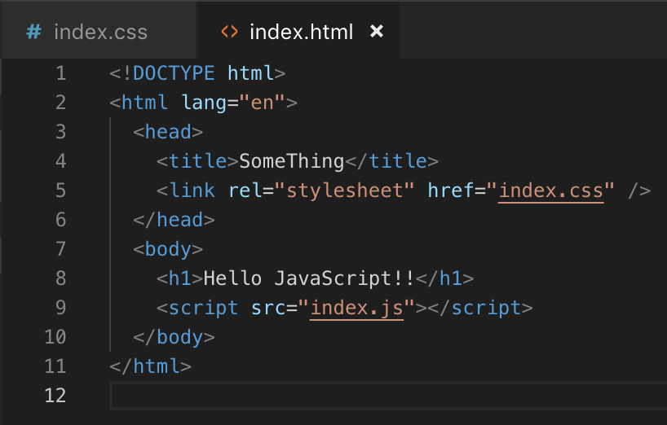
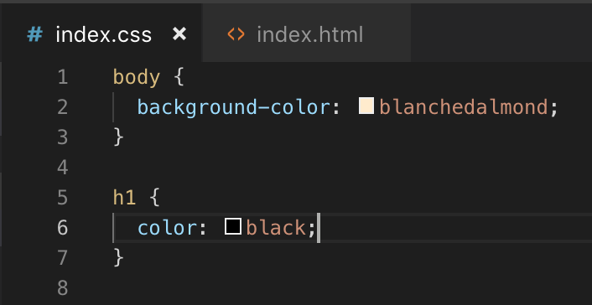
Hello Javascript
세 가지 파일 준비
index.html
index.css
index.js
JS파일은 Body 아래 위치해야 합니다.
<script src=“”></script>
alert(“Hi Javascript’’);
console.log(‘hello JS);

Slide 17
문법-안할수가 없다
변수와 기본 제어문,반복문 등
함수와 객체
추가적인 내용

Slide 18
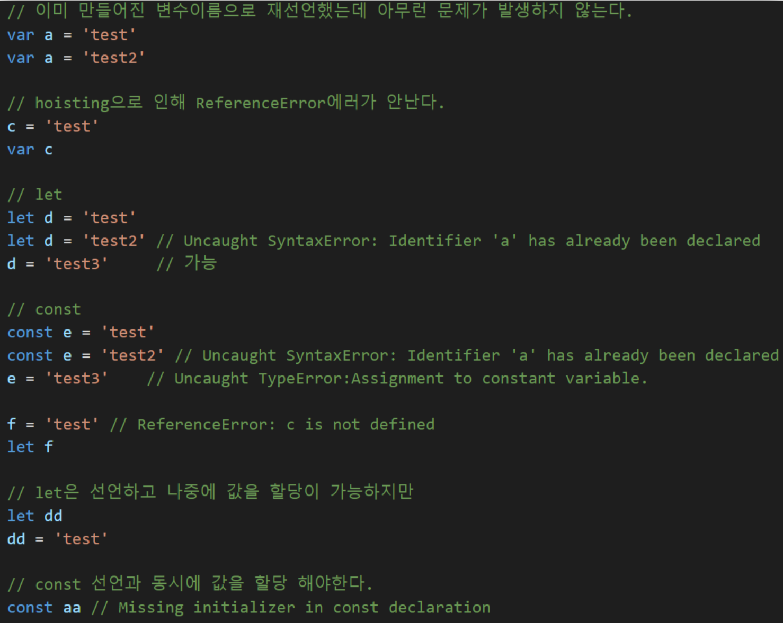
Variables (변수)
var : 변수형
let : 변수형 → let b = “String; let a = 3;
const : 상수,참조형 → const A = 2018;
let, const : Block scope
var : Function Scope
***NEVER USE VAR ***
Let과 const가 ES6 부터 생기면서 var을 쓸 필요가 없어졌습니다
var은 Javascript가 욕먹는 이유 중 하나였습니다.
다음과 같은 문제점이 있습니다.
이미 만들어진 변수이름으로 재선언해도 문제 X
Hoisting으로 인해 ReferenceError가 나지 않음
Notes:
가끔 답답하고 우아하지 못하다는 느낌을 받겠지만, 그러나 웹상의 모든 것들은 JS로 구성이 되어 있다. → Powerful

Slide 19
Hoisting and Scope
Hoisting : 끌어 올리기; 들어올려 나르기
C언어에서, 함수를 먼저 선언하고 뒤에 로직을 작성하는 것과 비슷하다고 생각하면 될 것 같습니다
코드를 인터프리터가 로드할 때, 변수의 정의가 그 범위에 따라 선언과 할당으로 분리되어 변수의 선언을 항상 컨텍스트 내의 최상위로 끌어올리는 것을 의미합니다.
Javascript는 변수와 함수가 호이스팅 됩니다.
글을 읽어 보면서 감을 잡아 봅시다
https://blog.perfectacle.com/2017/04/26/js-002-hoisting/
https://blog.perfectacle.com/2017/04/27/js-003-scope/
사실, hoisting은 scope의 개념과 함께 이해해야 합니다. 깊게 파고들면 어려우니 이 정도만!
변수에 값을 할당할 때는 항상 미리 선언하는 습관을 들입시다!
Notes:
가끔 답답하고 우아하지 못하다는 느낌을 받겠지만, 그러나 웹상의 모든 것들은 JS로 구성이 되어 있다. → Powerful

Slide 20
문법
For, while, if, switch …
Foreach문
For(var I in array) result+=i
삼항연산자
expression ? A : B ex) alert(1 < 10 ? “1이 작음” : “10이 작음”);
비교 연산자
===과 !==은 값과 타입을 모두 비교 → ex) “1” === 1(false), 1 === 1 (true)
==과 !=은 값만 비교 → ex) “1” === 1(true), 1 === 1 (true)
===이 권장됩니다
MAP
REDUCE
FILTER
Notes:
가끔 답답하고 우아하지 못하다는 느낌을 받겠지만, 그러나 웹상의 모든 것들은 JS로 구성이 되어 있다. → Powerful

Slide 21
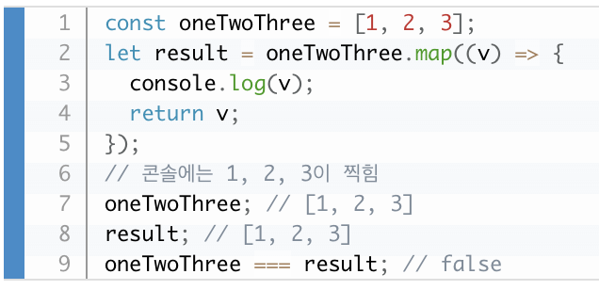
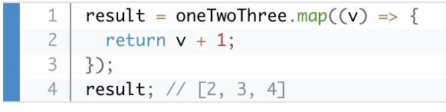
Map
배열.map((요소, 인덱스, 배열) =>{ … return 요소})
반복문을 대체하기 위해 만들어진 것
새로운 배열을 생성하여,
기존 배열과 1대1로 짝지어 요소를 생성하는 메소드
Ex ) map을 이용하여 구구단 6단 출력하기

Slide 22
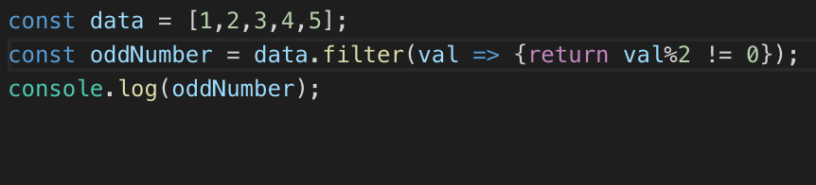
filter
배열.filter((요소, 인덱스, 배열) =>{ … return 요소})
Map과 동작 방식은 유사
메소드 이름처럼 매번 값을 filtering
Return 값이 true이면 반환, false이면 빈 배열 반환

Slide 23
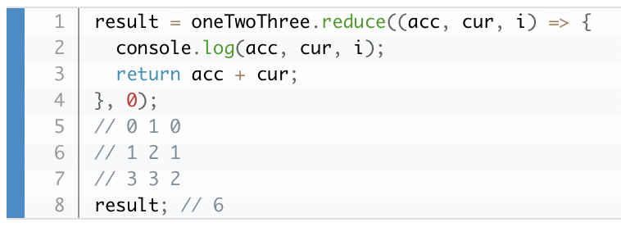
Reduce
배열.reduce((누적값, 현잿값, 인덱스, 요소) =>{
Return 결과}, 초깃값);
Map과 filter가 할 수 있는 일을 Reduce는 모두 할 수 있습니다.
EX) reduce로 구구단 만들기

Slide 24
함수와 객체
Javascript에서 함수는 작업을 수행하고 값을 반환할 수도 있습니다.
Input O, Output O
Input O, Output X
Input X, Output O
Input X, Output x
함수는 모든 객체에서 사용 가능하므로 함수를 “전역 메소드“ 라고도 합니다.
JS에서는 함수도 객체입니다.

Slide 25
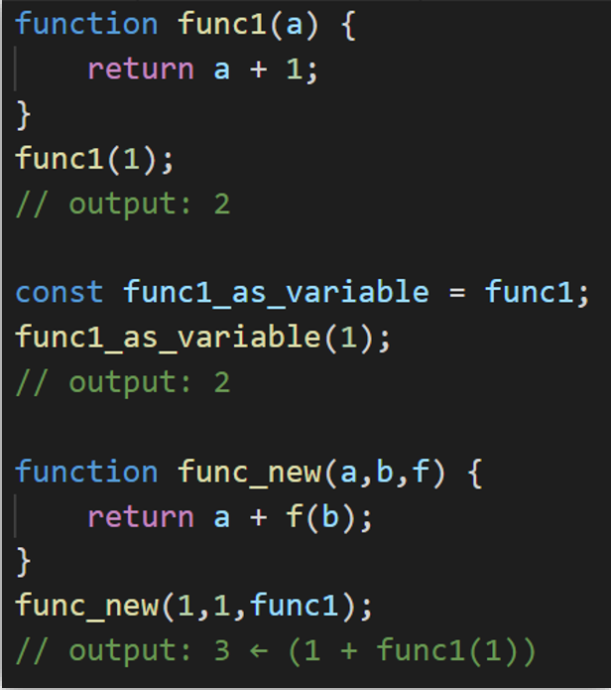
함수와 객체
JS의 함수는 1급 객체입니다.
1급 함수이기도 합니다.(검색해 보세요)
1급 객체가 무엇인가요? 다음의 세 가지를 만족합니다.
Stored in a variable 변수 안에 담아집니다.
Passed as an argument 인자로 쓰일 수 있습니다.
Returned from other functions 다른 함수의 반환값이 될 수 있습니다.
즉 JS에서는 함수를 변수와 인자로 담을 수 있습니다.
함수는 변수와 같은 하나의 객체로 인식됩니다. 함수를 하나의 객체로 인식하기 때문에 이를 변수로 저장할 수 있습니다.

Slide 26
Clojure란?
1급 객체 함수의 개념을 이용하여 스코프에 묶인 변수를 바인딩 하기 위한 일종의 기술
기능상으로 클로저는, 함수를 저장한 레코드(record)이며, 스코프(scope)의 인수(factor)들은 클로저가 만들어질 때 정의되며, 스코프 내의 영역이 소멸되었더라도 그에 대한 접근은 독립된 복사본인 클로저를 통해 이루어질 수 있다.
아래는 책과 주요 사이트에 쓰여있는 클로저의 개념입니다.
함수 객체와, 함수의 변수가 해석되는 유효범위
독립적인 변수를 참조하는 함수들이다.
내부함수가 외부함수의 맥락에 접근할 수 있는 것
함수와 함수가 선언된 어휘적 환경의 조합이다
실습(추가)

Slide 27
함수와 객체
자바스크립트는 객체 기반의 스크립트 프로그래밍 언어입니다.
아까 함수도 객체라고 했죠?!? 그래서 함수와 객체를 함께 구성했습니다!
객체 지향 언어에 대해서는 익숙하시리라 믿어요!
우리는 JAVA를 배웠으니까요!
세계를 추상화 하는 방법입니다.
모든 객체는 자신의 속성값(Property)와 행동을 정의하는 메소드(Method)를 가집니다.
Property : 객체의 속성을 나타내는 접근 가능한 이름과 활용 가능한 값을 가지는 특별한 형태
Method : 객체가 가지고 있는 동작

Slide 28
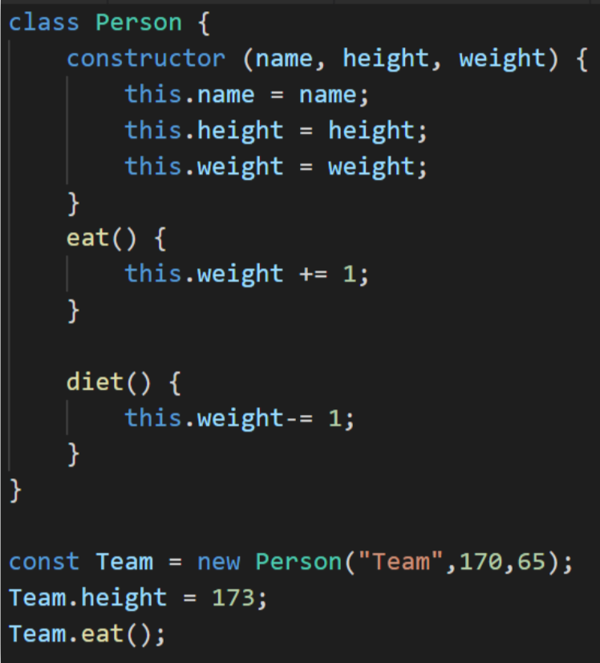
함수와 객체 – 객체 구현하기
ES6 이후로, class를 사용할 수 있습니다.
이전에는 class가 없었기 때문에, 비슷하게 따라하는 방식으로 코딩했습니다.
옛날 방식은 안 보겠습니다~!
Class는 우리에게 익숙한 객체지향형 프로그래밍의 대표적인 키워드입니다.
사용법과 추가적인 설명은 구글링해서 알아봅시다.(MDN)

Slide 29
추가적인 내용
그 외 자주 쓰는 문법들에 대해 알아보도록 합시다.
예외처리
익명 함수
즉시 실행 함수
This
Modern JS으로 넘어오면서 새로 생긴, 그런데 어디 넣어야 할지는 모르겠는 그런 기능들을 알아보도록 합시다.
Arrow function
Template Literals
Destructing Assignment(비구조화 할당)

Slide 30
Modern JS
KWEB 자료와 Nomad Coders

Slide 31
Async, Sync
KWEB 자료와 Nomad Coders

Slide 32
함수형 프로그래밍
KWEB 자료와 Nomad Coders

